Slide 1
微算機系統實習 MICROPROCESSOR SYSTEMS LAB. SPRING, 2023
Instructor：Yen-Lin Chen(陳彥霖), Ph.D.
Professor
Dept. Computer Science and Information Engineering
National Taipei University of Technology

Slide 2
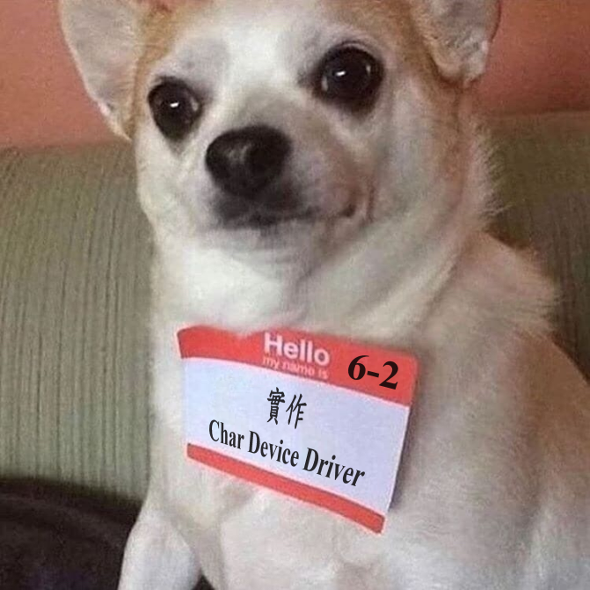
1

Slide 3
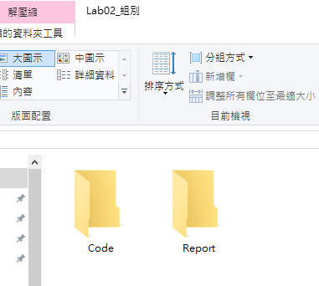
作業繳交格式
檔名: Lab6_組別.zip
其zip裡要包含如下資料夾
-Code //存放專案程式碼
-Report //存放報告
Lab5-2_組別

Slide 4

作業繳交
以小組為單位繳交報告：
實驗：公布實驗後一週 5/26 (16:00)上課結束前驗收
報告：公布實驗後隔週的下個星期一 5/29 (23:59) 以前上傳 -報告內容：實作過程及心得（每人150字以上）
＊若有因為特殊原因繳交時間有變動助教會另外公布 超過時間遲交每隔一週（含一週內）分數打8折，
採累計連乘方式，
實驗與報告打折是分開算的，
最多遲交兩週， <遲交的項目單獨分數> * 0.64
舉例： 遲交三天－以遲交一週計算 <遲交的項目單獨分數>*0.8 = 該項目得到的分數 遲交九天－以遲交兩週計算 <遲交的項目單獨分數>*0.8*0.8 = 該項目得到的分數
以上配分與注意事項有問題請聯絡助教

Slide 5
EMBEDDED LINUX DRIVER 進階資料

Slide 6
資料內容
此段落主要補充更深入的Linux kernel函式庫與驅動程式編寫上與一般C/C++不同之處與要注意的地方
使用 Linux kernel 的函式庫進行檔案處理
掛載多個驅動注意事項

Slide 7
使用 LINUX KERNEL 的函式庫進行檔案處理
檔案處理分為下列四項
開檔
讀檔
寫檔
關檔
使用kernel library做檔案處理必須
include linux/fs.h、asm/uaccess.h

Slide 8
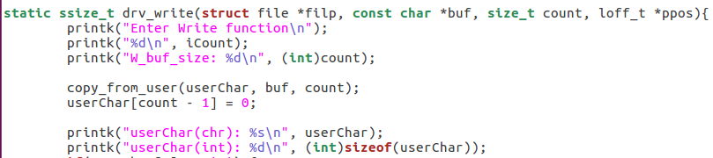
讀取 USER SPACE 的資料
我們是不能直接存取 buf 的內容。因為 Kernel Space 與 User Space 有不同的位址空間，所以不能直接存取他們。我們必須借助 copy_from_user 這個 API。
必須先include <asm/uaccess.h>
userChar 資料型態為char array

Slide 9
使用 LINUX KERNEL 的函式庫進行檔案處理
開檔
宣告檔案結構指標 struct file *fp;
開啟檔案 fp = filp_open(”<檔案路徑>“, <開檔方式>, <權限>);
檔案路徑：要開啟檔案的路徑
開檔方式：有下列三種參數，若要同時使用２個（含）以上的方式可以使用OR(|)的方式來填寫，例如要使用讀寫檔案且當檔案沒有時候要創建就要輸入O_RDWR| O_CREAT
O_RDWR：Open for reading and writing. The result is undefined if this flag is applied to a FIFO.
O_WRONLY ：Open for writing only.
O_RDONLY：Open for reading only.
O_CREAT：若沒有檔案時創建檔案
權限：Linux檔案權限（４為數字），預設設０即可

Slide 10
使用 LINUX KERNEL 的函式庫進行檔案處理
開檔前要先將記憶體資料存起來當檔案處理完關檔案後要寫回記憶體
mm_segment_t old_fs; //建立紀錄記憶體中資料的結構
old_fs = get_fs(); //取得記憶體中資料放
set_fs(get_ds()); //將記憶體寫檔區段清空讓之後寫檔使用
～～～寫檔並關檔後～～～
set_fs(old_fs); //回存記憶體中資料區段

Slide 11
使用 LINUX KERNEL 的函式庫進行檔案處理
關檔
filp_close(<檔案結構指標>, NULL);

Slide 12
使用 LINUX KERNEL 的函式庫進行檔案處理
寫檔
loff_t pos = 0; //從第幾個char開始寫
vfs_write(<檔案結構指標>, <資料>, <資料大小>, &pos);
11

Slide 13
使用 LINUX KERNEL 的函式庫進行檔案處理
讀檔
loff_t pos = 0; //從第幾個char開始讀
vfs_read(<檔案結構指標>, <資料存放陣列>, <資料大小>, &pos);

Slide 14
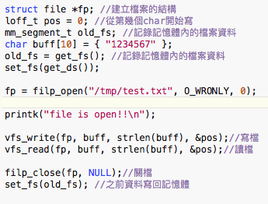
使用 LINUX KERNEL 的函式庫進行檔案處理

Slide 15
實驗說明

Slide 16
本次實驗目標
練習撰寫一個可掛載於系統的字元驅動
用C/C++設計另一個程式來控制掛載中的字元驅動
能利用字元驅動來控制GPIO

Slide 17
LAB 6-2 項目要求
使用Linux Kernel的檔案存取方式來處理LED控制
請編寫一個字元裝置(character device)驅動程式
使用mknod指令在/dev/下建立一個名為demo的node
編寫字元驅動需使用module_init及module_exit
模組須使用Makefile編譯
實驗流程：在/dev/下新增node →編寫字元裝置(建立file_operations資料結構)並編譯出ko檔(驅動模組檔案) →將ko檔(驅動模組檔案)掛載並查看(dmesg)系統訊息→執行LED控制程式(呼叫對應驅動模組) →控制特定LED燈或讀取特定LED點燈狀態

Slide 18
LAB 6-2 項目要求
項目一：創建file_operations資料結構 (15%)
每個function需印出以下規定訊息
Open: Enter Open function
Release: Enter Release function
Read: Enter Read function
Write: Enter Write function
I/O Control: Enter I/O Control function
項目二：掛載與卸載驅動程式(15%)
初始(掛載)使用register_chrdev function
離開(卸載)使用unregister_chrdev function

Slide 19
LAB 6-2 項目要求
項目三：控制裝置驅動 (20%)
必須能讀取命令參數，使指定的LED燈點亮或熄滅(on/off)
能分別點亮及熄滅4顆LED燈，此動作需於驅動程式中完成
Ex: ./Lab5 LED1 on (第一顆燈狀態為亮，其他LED狀態不變)
項目四：讀取裝置驅動狀態 (20%)
必須在終端機上顯示被點亮的燈號
Ex: ./Lab5 LED1 (讀取LED1點燈狀態)
顯示“LED1 Status: 0”(Terminal回傳LED1 狀態為0，表示未亮)
程式請於TX2嵌入式平台上執行

Slide 20
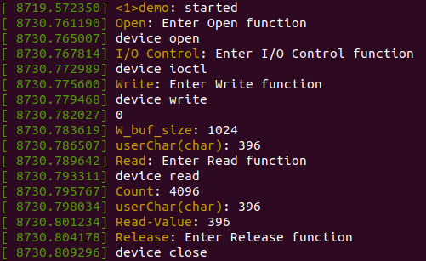
影片拍攝內容
拍攝畫面須讓TX2、螢幕、LED同時入鏡，需看到以下操作:
掛載後查看實驗規定系統訊息(dmesg)畫面

Slide 21
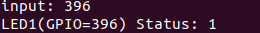
影片拍攝內容
拍攝畫面須讓TX2、螢幕、LED同時入鏡，需看到以下操作:
編譯完成後讓4顆LED分別on跟off
查看4顆LED的state
卸載後再查看系統訊息(dmesg)畫面
需拍到項目一及項目二的訊息

Slide 22
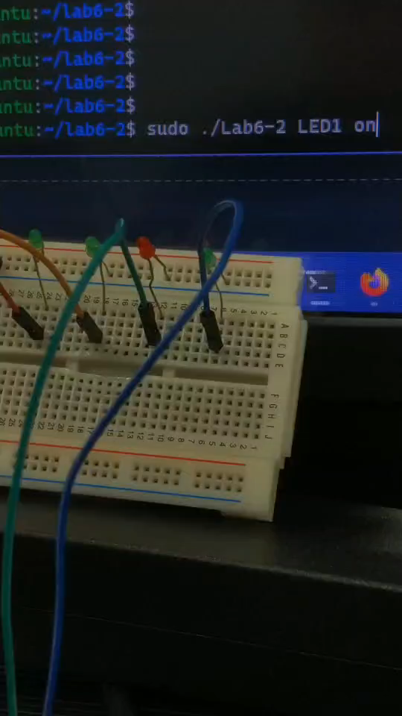
範例影片

Slide 23
參考範例

Slide 24
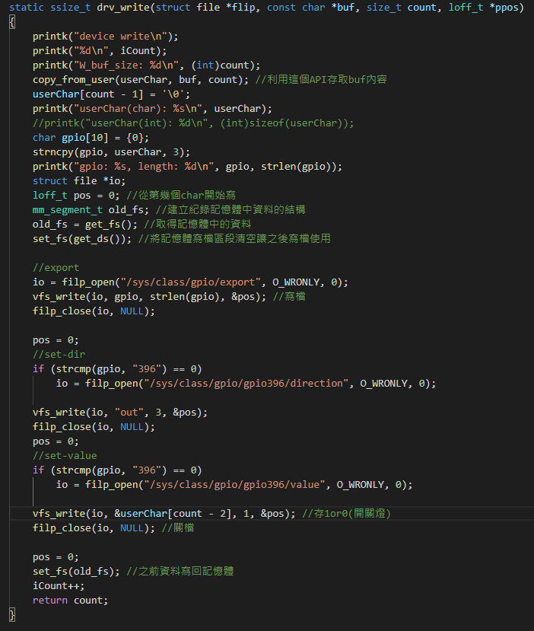
字元裝置驅動模組drv_write function 參考範例(1)
因為 Kernel Space 與 User Space 有不同的位址空間，所以不能直接存取他們。必須借助 copy_from_user存取buffer

Slide 25
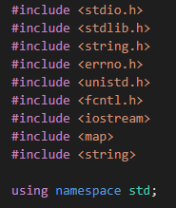
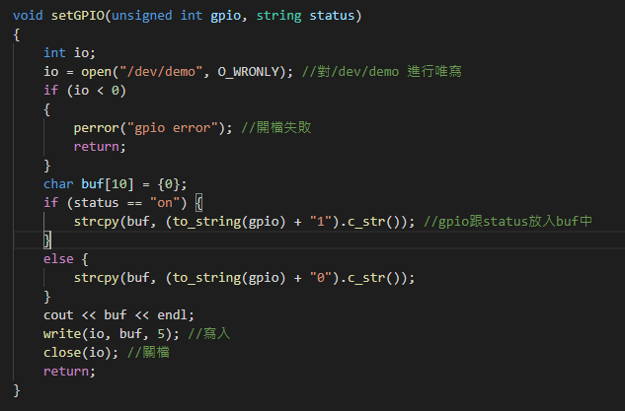
LED控制程式setGPIO function參考範例
(此程式用作控制/dev/demo裝置檔案，開啟LED燈)
這裡是user space，將user space輸入的資料轉成kenel space儲存的格式寫入
與註冊的裝置檔案作溝通
參考講義P.48
Hint:僅供參考

